Slide 1


§3 一般项级数
由于非正项级数(一般项级数)的收敛性问题
要比正项级数复杂得多, 所以本节只对某些特
殊类型级数的收敛性问题进行讨论.
一、交错级数
二、绝对收敛级数及其性质
三、阿贝尔判别法和狄利克雷判别法
返回

Slide 2



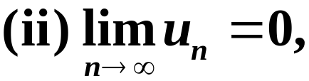
一、交错级数
若级数的各项符号正负相间, 即
则称为交错级数.
定理12.11 (莱布尼茨判别法) 若交错级数(1)满足:
则级数(1)收敛.

Slide 3

证 考察交错级数(1)的部分和数列{S_{n}},它的奇数项
和偶数项分别为
由条件(i), 上述两式中各个括号内的数都是非负的,
从而{ [S_{2m}, S_{2m-1}] }是一个区间套.由区间套定理,存

Slide 4
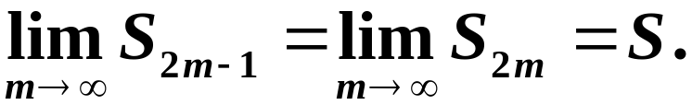
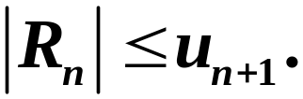
在惟一的实数 S, 使得
推论 若级数(1)满足莱布尼茨判别法的条件, 则收敛
级数(1)的余项估计式为
对于下列交错级数, 应用莱布尼茨判别法, 容易检验
它们都是收敛的:

Slide 5
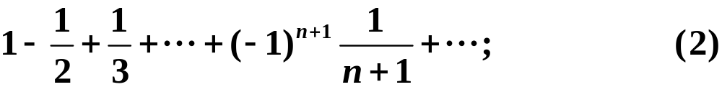
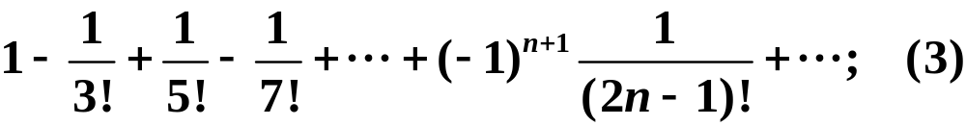
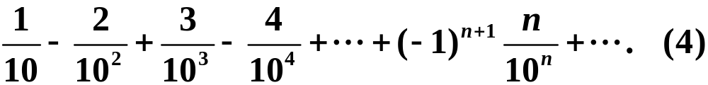

Slide 6
二、绝对收敛级数及其性质
若级数
各项绝对值组成的级数
收敛, 则称原级数(5)为绝对收敛级数.
定理12.12 绝对收敛的级数是收敛的.
证 由于级数(6)收敛,根据级数的柯西收敛准则,对

Slide 7
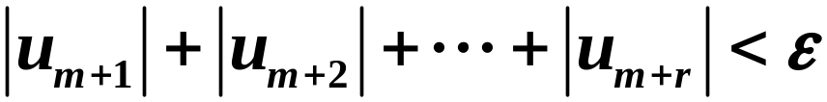
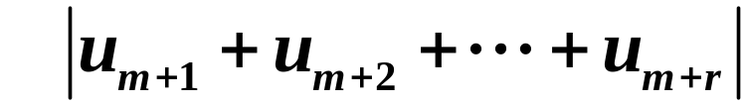
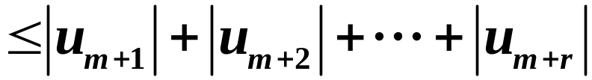

整数 r, 有
由于
因此由柯西准则知级数(5)也收敛.
对于级数(5)是否绝对收敛,可引用正项级数的各种
判别法对级数(6)进行考察.

Slide 8
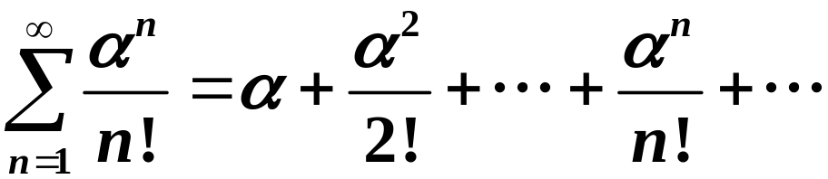
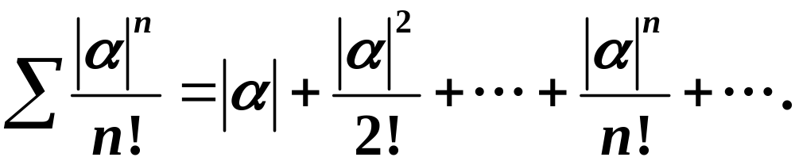
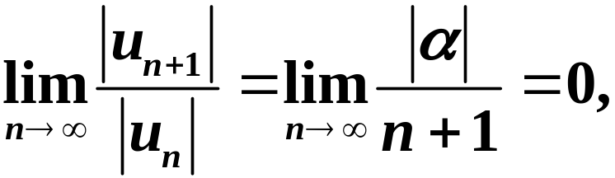

例1 级数
的各项绝对值所组成的级数是
因此, 所考察的级数对任何实数
都绝对收敛.

Slide 9
若级数(5)收敛,但级数(6)不收敛,则称级数(5)为条
件收敛.
例如级数(2)是条件收敛,而级数(3)、(4)则是绝对收
敛.
全体收敛的级数可分为绝对收敛级数与条件收敛级
数两大类.
下面讨论绝对收敛级数的两个重要性质.
1.级数的重排
我们把正整数列{1,2,…,n, …}到它自身的一一映射

Slide 10

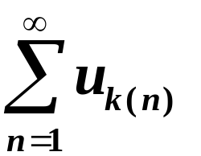
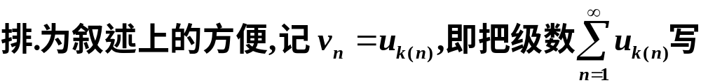
称为正整数列的重排, 相应地对于数列
原数列的重排. 相应地称级数
为级数(5)的重
作
定理12.13 设级数(5)绝对收敛, 且其和等于S, 则任
意重排后所得到的级数(7)绝对收敛且和也为S.

Slide 11





*证 只要对正项级数证明了定理的结论, 对绝对收
敛级数就容易证明定理是成立的.
第一步 设级数(5)是正项级数, 用S_{n}表示它的第 n 个
部分和. 用
表示级数(7)的第m个部分和. 因为级数(7)为级数(5)
的重排, 所以每一
应等于某一

Slide 12




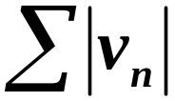
则对于任何
即级数(7)收敛, 且其和
由于级数(5)也可看作级数(7)的重排, 所以也有
, 从而得到
. 这就证明了对正项级数定
理成立.
第二步 证明(7)绝对收敛.设级数(5)是一般项级数
且绝对收敛, 则由级数(6)收敛第一步结论, 可得
收敛, 即级数(7)是绝对收敛的.

Slide 13
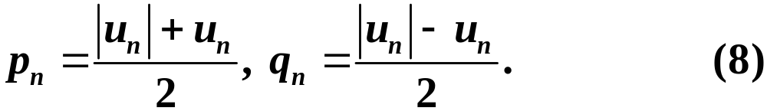
第三步 证明绝对收敛级数(7)的和也等于S. 根据第
一步的证明, 收敛的正项级数重排后和不变, 所以先
要把一般项级数(5)分解成正项级数的和. 为此令

Slide 14
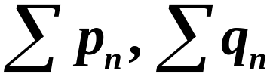
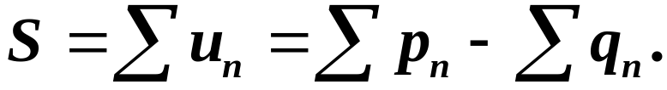
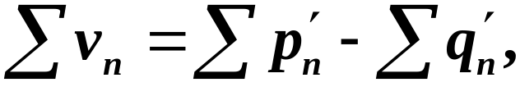
由级数(5)绝对收敛, 及(9)式, 知
都是收
敛的正项级数. 因此
对于级数(5)重排后所得到的级数(7), 也可按(8)式的
办法, 把它表示为两个收敛的正项级数之差
其和不变, 从而有

Slide 15
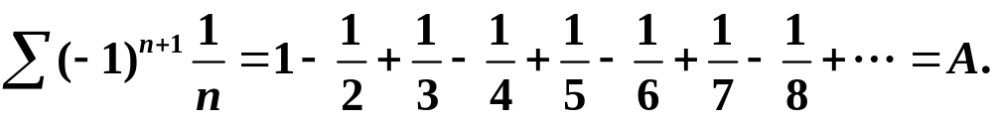

注 定理12.13只对绝对收敛级数成立. 条件收敛级
数重排后得到的新级数,不一定收敛, 即使收敛,也
不一定收敛于原来的和. 更进一步, 条件收敛级数
适当重排后, 既可以得到发散级数, 也可以收敛于
任何事先指定的数. 例如级数(2)是条件收敛的, 设
其和为A, 即

Slide 16
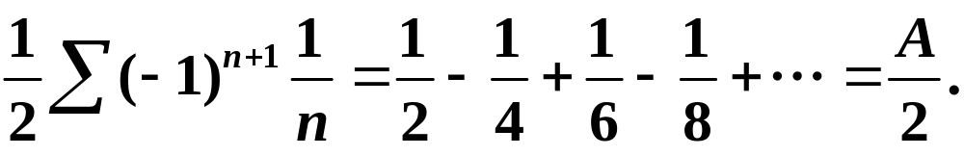
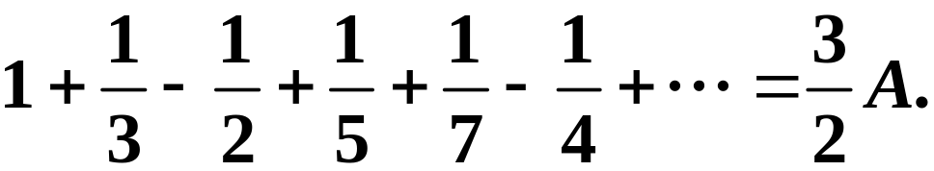
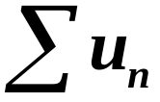
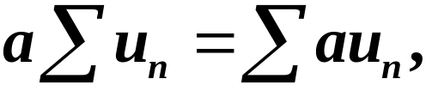
将上述两个级数相加, 得到的是(2)的重排:
我们也可以重排(2)使其发散(可参考数学分析学习
指导书下册39页).
2. 级数的乘积
由定理12.2知道, 若
为收敛级数, a为常数, 则

Slide 17
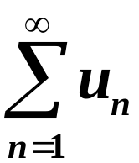
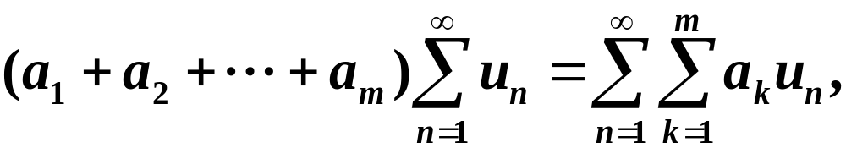
由此可以立刻推广到收敛级数
与有限项和的乘
积,即
那么无穷级数之间的乘积是否也有上述性质?
设有收敛级数
将级数(11)与(12)中每一项所有可能的乘积列成下

Slide 18
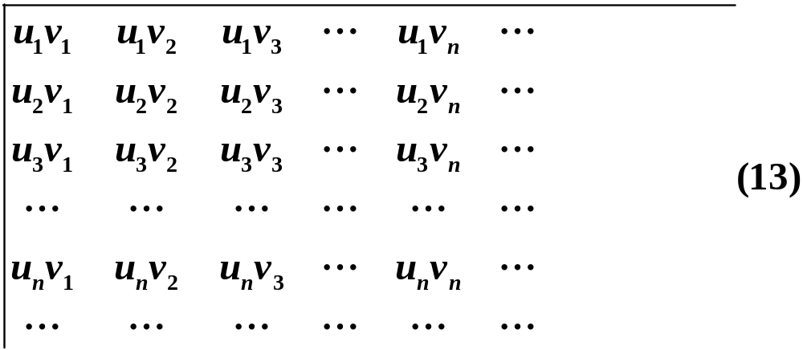

表:
可以按各种方法排成不同的级数, 常
用的有按正方形顺序或按对角线顺序.

Slide 19
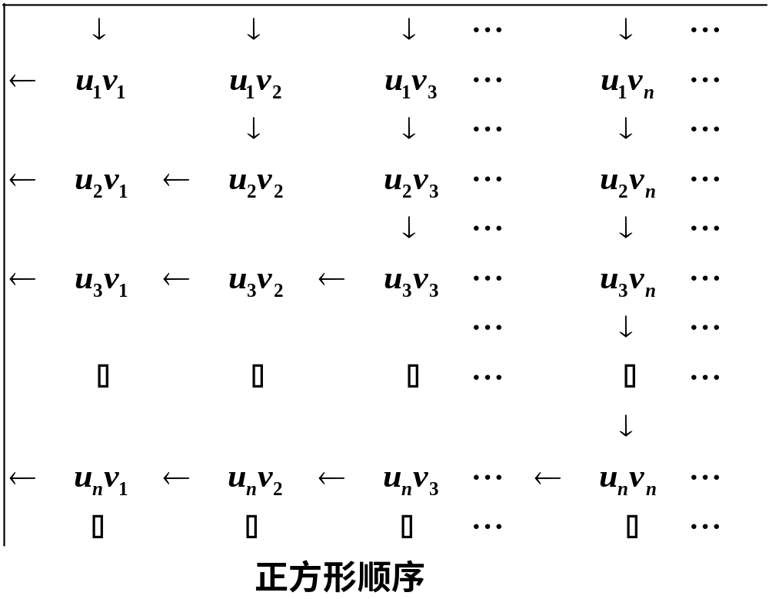

Slide 20
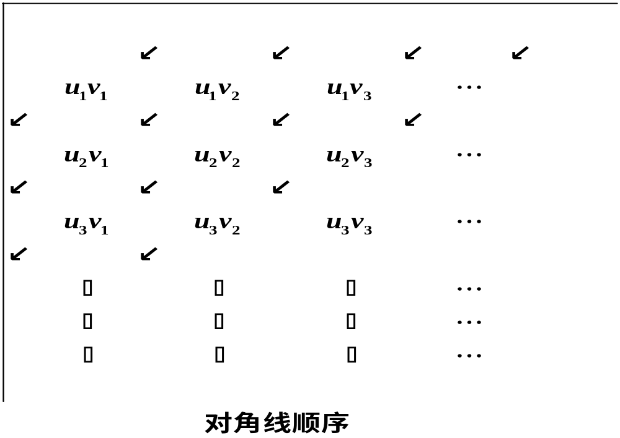

Slide 21
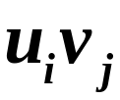
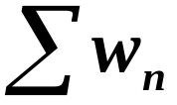
依次相加,于是分别有
和
定理12.14 (柯西定理) 若级数(11)、(12)都绝对收敛,
则对(13)中
按任意顺序排列所得到的级数
也绝对收敛, 且其和等于AB.
*证

Slide 22
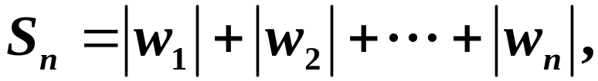


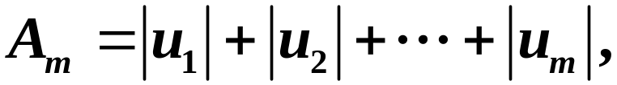
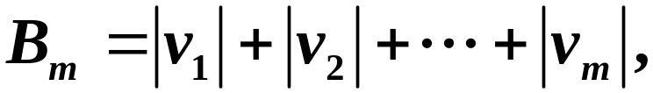
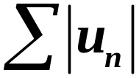
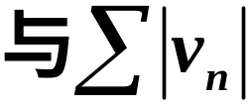

则必有
由定理条件,级数(11)与(12)都绝对收敛, 因而
的部分和数列
都是有界的.

Slide 23



于是由不等式(16)知
是有界的, 从而级数
绝对收敛. 下面证明
的和
由于绝对收敛级数具有可重排的性质, 即级数的和
与采用哪一种排列的次序无关, 为此, 采用正方形
顺序并对各被加项取括号, 即
将每一括号作为一项, 得到新级数

Slide 24




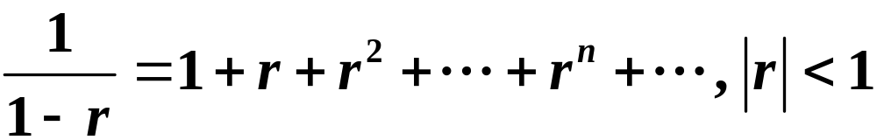
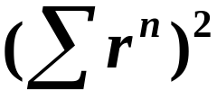
同收敛, 且和相同. 用
表示(17)的
部分和, 则
与
有关系式:
从而
例2 等比级数
是绝对收敛的. 将
按(15)的顺序排列, 则得
到

Slide 25
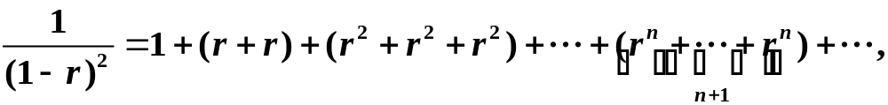
注 级数乘积在幂级数(第十四章)中有重要应用.

Slide 26
三、阿贝尔判别法和狄利克雷判别法
下面介绍两个判别一般项级数收敛性的方法.
引理 (分部求和公式, 也称阿贝尔变换)
则有如下分部求和公式成立:
证
分别乘以

Slide 27

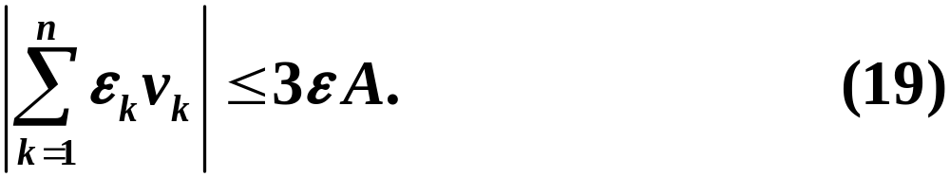

整理后就得到所要证的公式(18).
推论 (阿贝尔引理) 若
证 由(i)知
都是同号的. 于是由分部求和公式及条件(ii)推得

Slide 28
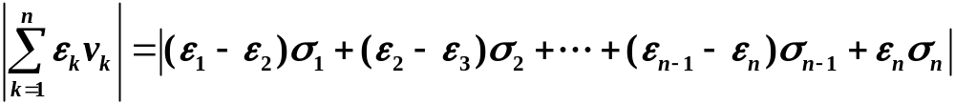




现在讨论形如
级数的收敛性的判别法.
定理12.15 (阿贝尔判别法) 若
为单调有界数列,

Slide 29
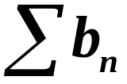
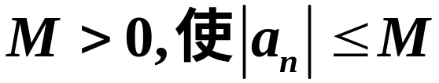

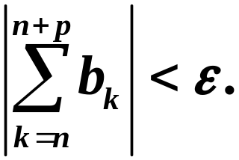
且级数
收敛, 则级数(20)收敛.
证 由于数列
单调有界,故存在
(阿贝尔引理条件(i)). 又由于级数
收敛, 依柯西
准则, 对任给正数
, 存在正数N, 使当 n >N 时,对
任一正整数 p, 都有
(阿贝尔引理条件(ii)). 应用(19)式得到

Slide 30
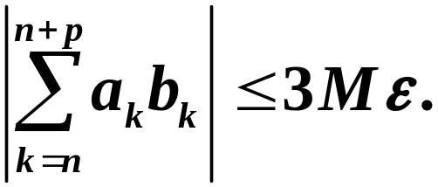
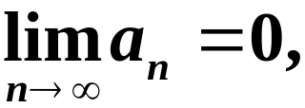
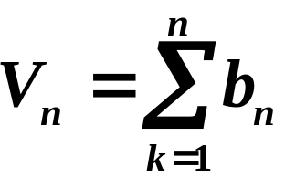

这就说明级数(20)收敛.
定理12.16 (狄利克雷判别法) 若数列{a_{n}}单调递减,
且
又级数
的部分和数列有界, 则级
数(20)收敛.
证 由于
部分和数列
有界,故存在正
数M, 使
因此当 n, p为任何正整数时,

Slide 31



又由于数列
单调递减, 且
对
有了阿贝尔判别法就知道: 若级数
收敛, 则

Slide 32
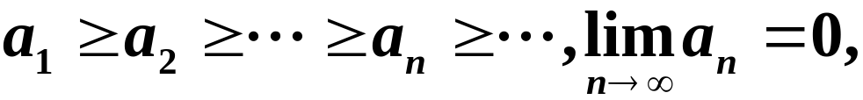
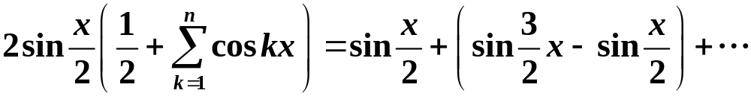
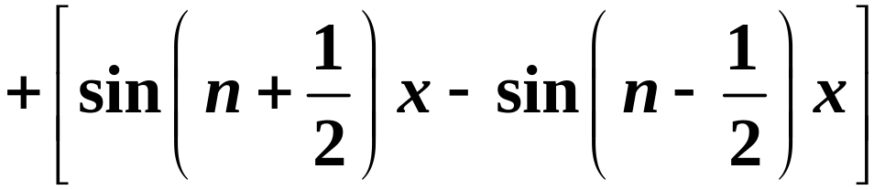
例3 若数列{a_{n}}具有性质:
都收敛.
解 因为

Slide 33





所以级数
的部分和数列当
时有

Slide 34



作为例3 的特殊情形, 得到级数
例4 级数
收敛但不绝对收敛.
解 由于
的绝对值级数

Slide 35






Slide 36



所以级数
为条件收敛.

Slide 37





复习思考题
1. 假设级数
绝对收敛, 级数
条件收敛, 问
级数
是绝对收敛还是条件收敛?
3. 总结一般项级数条件收敛或绝对收敛的判别步
骤.

